Slide 1
Entwicklung modularer Steuer- und Kommunikationsschnittstellen für Elektro-Karts auf einem zentralen Steuergerät

Slide 2

Unternehmen
SMS engineering GmbH
Früher
Ehemaliges Motorsportteam
Rallye und DTM-Meisterschaften
Heute:
Prototypenbau
Auftragsfertigung
Elektrokart Revo SL
Notes:
Überleitung von vorheriger Folie: Titel sehr allgemein gehalten: Nur mit einem Kart beschäftigt Entwickelt von SMS
Sehr kurz halten Dient nur als Überleitung zum Kart Überleitung nächste Folie: Und genau um dieses Kart ging es in meiner Bachelorarbeit und soll es nun in diesem Abschlussvortrag gehen

Slide 3
Inhalt
Aktuelles System
Anforderungen
Konzeptentscheidungen
Umsetzung
Test- / Inbetriebnahme
Fazit / Ausblick
Notes:
Aktuelles System: Worauf bau meine Arbeit auf Anforderungen: Was muss meine Arbeit leisten und wie wird sie ins bestehende System eingefügt Konzeptentscheidungen: verschiedene Konzepte + Entscheidungen
Umsetzung: Wie erfüllt das System seine Anforderungen
Test- / Inbetriebnahme: Erste Inbetriebnahme des Systems und Funktionstests Fazit / Ausblick: Weiterentwicklungsmöglichkeiten / ideen für die Zukunft

Slide 4
SMS Revo SL
Elektrokart für den Kart-Slalom
60V Batterie mit 48V Ausgang
Elektromotor bis 9KW Leistung
Steuergerät zur Leistungsregelung (VCU)
Notes:
Einsatz in der deutschen Jugend Kart Slalom Meisterschaft Warum Elektro: Vorteile:
Ein Kart für alle Leistungsstufen – Einfach über Software anpassbar (3.3KW für KartSlalom Wettbewerbe)
Höhere Leistung bis 9KW möglich (270er Slalom) Niedrigere Leistung für Einsteigerklassen (5 – 6 Jahre) Verbrenner unterschiedliche Karts Einfachere Anpassung des Fahrverhalten durch drehmoment oder drehzahl anpassung Notabschaltung über Software und Button möglich Leise und Umweltfreundlich Überleitung: Genau hier setzt meine Arbeit an

Slide 5
Erweiterung - Option 1
Erweiterungsoption für das Standart-Kart
RFID-Reader
Einstellen der Leistungsstufen
Funkmodul
Verschiedene Funktionen über Funk auslösen
Status-LED
Visuelle Informationen
Notes:
Option 1 als Erweiterungssystem
Soll Schnittstelle für den Kunden zum Kart schaffen
Damit werden die Vorteile des Elektrokarts gegenüber dem Verbrenner erst für den Kunden richtig spürbar RFID Reader: Kunde erhält RFID-Chips zum einstellen der Leistungsstufen ohne das eine Neue Software geflashed werden muss (Dem Hersteller vorbehalten) Wäre sonst nur über neue Software möglich Funkmodul: Funkempfänger mit 4 Kanälen + Fernbedinung mit 4 Knöpfen Ermöglicht eingeschränkte kommunikation mit dem Kart
Funktion1: Notaus. Zusätzlich zum Knopf am Kart für den Trainer von außen steuerbar. Vor allem bei kleinen Kindern sinnvoll Funktion 2: Remote Drive: Freischaltung des Fahrmodus von außen; Vor allem bei Kindern sinnvoll, dass der Trainer von außen helfen kann Funktion 3: SOC-Abfrage: Nicht von der Batterie zur Verfügung gestellt; wird in der VCU berechnet; Kann über Taste abgefragt werden Funktion 4: Identifizierung: Zu welchem Kart gehört die Fernbedinung. Über Ton und Licht realisert Status-LED: Verschiedene Funktion. Einzige visuelle Informationsausgabe am Kart SOC-Abfrage: Blinken 1 – 4 mal je nach % (von VCU) Leistungsmodusänderung 1 – 5 mal (von VCU) Identifizierung: Dauerhaft (von Funkmodul) Ready-To-Drive: Solange das Kart fahrbereit ist, aber nicht fährt

Slide 6
Option 1
Probleme
Sehr teuer
Enormer Verkabelungsaufwand
Fehleranfällig
Schlecht wartbar
Nicht erweiterbar
Notes:
Sehr teuer: Nur Zukaufteile
RFID > 130€
Funkmodul > 100€
Viel Verkabelung Hoher Arbeitsaufwand (Stundenkosten)
Enormer verkabelungsaufwand:
Jedes Signal zwischen VCU + Option 1 wird als separate Leitung geführt
Spannungswandlung 48->12V auf separater Platine
VCU -> Wandler -> Bauteile -> VCU
Fehleranfällig:
Schlechte Stecker auf Zukaufteilen
Risiko für Kabelbrüche
Komplizierte Signalwege
BSp. SOC: Funkmodul -> Relais -> Kabelbaum -> VCU -> Kabelbaum -> StatusLED
Schlecht wartbar:
Komplizierte Sitgnalwege
Keine Stecker am Gehäuse sondern direkt an Bauteilen -> Kabel in Gesamtem Kabelbaum muss getauscht werden Meist müssen ganze Module getauscht werden
Nicht erweiterbar:
Sehr spezialisierte Anwendungsfälle der zukaufteile
Keine Weiteren Funktionen nutzbar bei Funkmodul
Funkmodulausgänge vordefiniert und nicht veränderbar
Neue Signale abhängig von:
Freie VCU-Pins
Neuer Leitung
größere Änderung der VCU-Software nötig

Slide 7
Anforderungen - Allgemein
Kostenreduktion
Weniger Verkabelungsaufwand
Testbarkeit
Abwärtskompatibel
Modularität
Erweiterbarkeit
Minimale Änderungen
Notes:
Überleitung: Aus problemen ergeben sich folgende allgemeine Anforderungen an das neue System
Günstiger: Lösen von teuren Zukauflösungen.
Man kann nicht alles selbst entwicklent, aber keine Plug and Play Lösung anschaffen
Weniger Arbeitszeit beim Verkabeln
Klare Trennung:
Kabelbaum soll separat vollständig vorbereitbar sein,
genauso die Option 1 komplett im gehäuse vorbereitet werden können
Option 1 soll extern als Gesamtsystem getestet werden können
Wenifger Verkabelung:
Keine Verkabelung innerhalb der Option 1, alles auf Platine lösen
Reduzioerung der Leitungen im kabelbaum
Abwärtskompatibel:
Das neue System soll komplett abwärtskompatibel zu bereits gekauften und ausgelieferten karts bleiben
-> Verwendung derselben Fernbedinungen
-> verwnedung der selkben RFID-Chips
-> Realisierung der Signale von VCU zu Option 1 über einzelne Signalleitungen -> Keine bestehen Funktionen entfallen lassen
Modularität:
Es muss möglich sein, einzelne Funktionen separat zu aktivieren, bzw zu sperren
-> Kunde kann nur einzelne Funktionen kaufen, Bsp LED + RFID, LED + Funk, oder nur LED
-> Keine Unterschiedlichen Platinenversionen, über Software lösbar
-> Deaktivierung von Funktionen für Wettbewerb notwendig
Erweiterbarkeit
Möglichkeit für weitere Funktionen ohne große Änderungen an der hardware
-> Mehr dazu im Ausblick/Fazit
Aänderungen minimal
-> Selbe Nachrichtenformate/Pegel/Protokolle
-> Manche Änderungen Möglich, Bsp Minimalisierung der signalkabel
-> Keine Hardwareänderungen an VCU
Gehäuse: Keine Mechanische Änderung

Slide 8
Anforderungen - Technisch
Bestehende Funktionen beibehalten
RFID-Reader
Änderung Leistungsmodus
Funkmodul
Drahtbruchsicherer Notaus
Hohe Verschlüsselung
Remote Drive, SOC-Abfrage, Identifizierung
Status-LED
Von VCU + Option 1 steuerbar
Dauerleuchten + Blinken
Notes:
RFID-Reader:
Selbes Format beibehalten:
Karte Speichert Kundennummer, Chips pro Kunde können jedes Kart steuern Zusätzlich: Leistungsmodus
Aufgaben: Leistungsmodus ändern übernimmt VCU
option 1 muss im erwarteten Format übertragen
1 Can-Message. 2 Signale (K.-Nr. , Modus) Hoher Verschlüsselungsstandart wird beibehalten Keine Änderung der Chips -> Hoher verschlüsselungsstandart notwendig
-> Kein kopieren von Chips möglich, kein fälschen von Chips möglich
-> Soll betrug im Wettbewerb verhindern
-> Niemand darf Leistungsmodus im Wettbewerb ändern können
-> karts vom Hersteller oder ADAC eingesetzt, Ortsclubs haben selbst eigene Karts
Funkmodul
Fernbedinung muss identisch bleiben
Notaus muss drahtbruchsicher realisiert sein
-> Erklärung
-> Darf nicht über MCT geführt werden
Funktionen bleiben dieselben Status-LED
Led muss von VCU steuerbar sein (SOC, RD, RTD) LED muss direkt von Option 1 steuerbar sein (Identifizierung, reduzierung von kabeln) Sowohl leuchten als auch Blinken muss vorgesehen werden
Bsp.: VCU sendet nur ein Signal, welches Start und Stop vom Blinken signaliesiert

Slide 9
Anforderungen - Technisch
Neue Funktionen
Display
Darstellung wichtiger Information
Persistenter Speicher
Logdatenspeicher
Einstellungsspeicher
RFID-Reader
Freischalten eines Herstellermodus
Übersichtlichkeit
Wechselbare Ansichten
Kabellose Schnittstelle
Livedaten
Funkmodul
Lernmodus im Kart aktivierbar
CAN
Signale von/an VCU
Änderung von Einstellungen
Download von Logdaten
Notes:
Neu:
Display: Darstellung einfach darzustellender Daten (SOC, temp, Error-ID)
Touch zum Wechseln von Bildschirmen
Einfache Bedinung
Sichtbar im Außenbereich
Nicht für Fahrer sondern allgemein
Möglichkeit das Display bei Fahrt zu deaktivieren (Ablenkung für Fahrer, )
Deaktivierung für Wettbewerb (Keine Beschwerden wie „Der hatte mehr SOC als ich“)
Persistenter Speicher:
Fehlerspeicher für VCU
Fehlerspeicher für Option 1
Speicherung veränderter Einstellungen
Kabellose Schnittstelle
Passwortgeschützt
Mit allen Mobilen Endgeräten nutzbar (handy, laptop, tablet)
Nur für Kunden einsehbar
Für wettbewerb deaktivierbar
Darstellung von Livedaten während der Fahrt
Download der Logs
Einstellungsmöglichkeiten für den Kunden
Bsp. Verbindungseinstellungen
Display an/aus
Anlernen von Fernbedinungen per Menü Persistente Speicherung
Herstellermenü
Freischalten neu zugekaufter Funktionen (Cansignale, WiFi, Display, Funk, RFID, LED)
Deaktivierung von Funktionen für Wettbewerb
Ziel: Selbe Software auf allen karts, kein umständliches Flashen nötig sondern ein einfacher handgriff
Muss unter allen Umständen Zugriffsgeschützt sein
-> Kunde würde Funktionen umsonst bekommen
Persistente Speicherung Siganle via CAN
CAN ohnehin vorhanden Alle Signale an VCU zusätzlich zu Signalleitung via CAN Einzige größere Änderung an VCU
RFID-Reader
Soll zusätzlixc auch auf Option 1 ausgewertet werden
Eine Karte mit universalkundennummer zur aktivierung des Herstellermenüs
Lernmodus:
Bisher: Knopf auf Platine. Fernbedinung wird vor Einbau gepaired -> Muss immer bei kart bleiben bis ausdlieferung
Jertzt: Verbindung der Fernbedinung bei auslieferung
Weniger fehlerrisiko

Slide 10
Konzepte
Paarvergleich
Nutzwertanalyse
Notes:
Auf basis der Anforderungen werden Konzeptentscheidungen getraffen
zuerst Paarvergleich vorgehen erklären

Slide 11
Konzeptentscheidung
Kabellose Datenübertragung
Display
RFID-Reader
W-Lan
Bluetooth
LTE
LoRa
TFT-LCD
OLED
Mono-LCD
LoRa
RFID-CAN-Modul
RFID-SPI-Modul
Mono-LCD
LoRa
Notes:
Nicht tief einsteigen Wlan gewinnt. Vor allem :
In ESP enthalten Alle Endgeräte Hohe Datenrate Gute reichweite Hohe Sicherheit (Passwort) Einfache Darstellung / Webserver) Bluetooth:
Keine hohe Sicherheit Keine hohe Reichweite Nicht nutzerfreundlich (keine Einfache Dasarstellung, App nötig) Hoher entwicklungsaufwand (Stack, Darstelleun) LoRa (ungeeignet, kleine Sensordaten, hohe Reichweite, keine Sicherheit, nicht kompatibel LTE
Teuer (Simkarte, monatliche Kosten)
Hoher Entwicklungsaufwand /hardware + Software) Sehr hoher Energieverbrauch Nicht nutzbar mit vielen tablets oder Laptops
TFT-LCD Display (
Jeder Pixel von transistor steuerbarf
Vorteile
Bedinbarkeit (Fast immer als Touch verfügbar)
Darstellung Farbe + Hohe Auflösung/Kontraste
Größe (sehrt variabel verfügbar)
in den wichtigen Punkten sehr gut
Monocromes LCD
Nicht farbig
Nicht touch
in unwichtigen punkten sehr gut
OLED
Überall durchschnittlich
In wichtigen Punkten schlechter als TFT-LCD
RFID: Trotz Kosten bei aktueller lösung bleiben
Abwärtskompatibel
Sicherheit beibehalten
Funkmodul
Kompatibilität beibehalten
Statt gesmatmodul mit Relais
-> Nur Empfangsmodul ohne Beschaltung

Slide 12
Technische Umsetzung
System auf einer Platine
2 Stecker
ESP32 – Mikrocontroller
GPIO-Erweiterung
Notes:
Eine Platine:
Kein Verkabelungsaufwand
Gut vorbereitbar
-> Erfüllt anforderung minimierung Verdrahtung
2 Stecker:
Klare Trennung von Kabelbaum und Option
option + Kabelbaum auf Lager produzierbar
Separat Testbar
-> Erfüllt anforderungern Trennung und testbar +

Slide 13
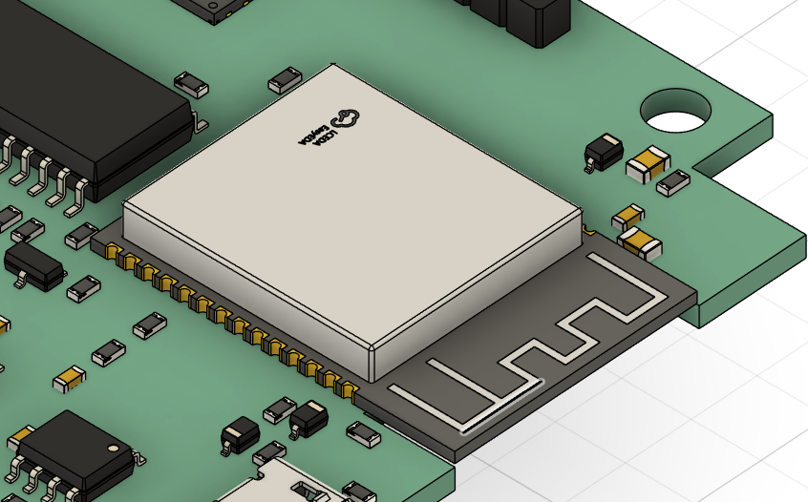
Technische Umsetzung
System auf einer Platine
2 Stecker
ESP32 – Mikrocontroller
GPIO-Erweiterung
Notes:
ESP32
Leistungsstarker Mikrocontroller
Bereits in Firma verbreitet
Integrierte Wlanantenne
Layout für Wlan wichtig
Freie Pinkonfiguration
Leider wenig Pins
Mit Kommunikation (SPI, CAN, I²C, UART, PWM) aufgebarucht
-> GPIO-Erweiterung

Slide 14
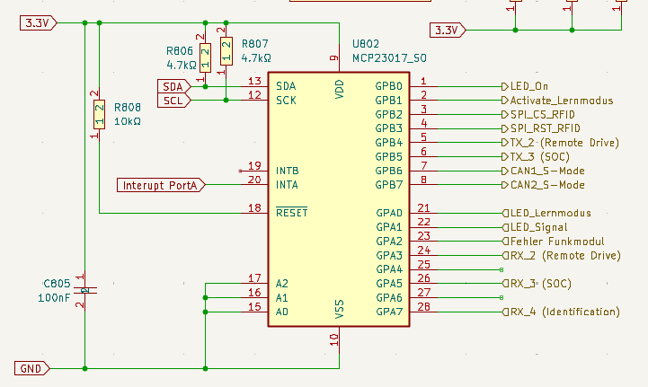
Technische Umsetzung
System auf einer Platine
2 Stecker
ESP32 – Mikrocontroller
GPIO-Erweiterung
Notes:
GPIO Erweiterung funktioniert wie normaler GPIO-Port
-> Eingänge können über I²C abgefragt werden
-> I²C: Synchrone Datenübertragung über 2 Leitungen
-> Multi-Master-Protokol
-> Pull-Ups benötigt
-> jedes Gerät eindeutige ID Zusätzlich Interrupt Konfigurierbar -> informiert MCT bei eintreffendem Signal
Anhand von GPIO-Erweiterung soll grundlegend der Aufbau der Software gezeigt werden

Slide 15
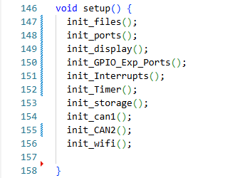
Technische Umsetzung – GPIO Erweiterung
Unterteilung in Setup und Loop
Kein Polling
Kein Aktive Wait
Notes:
Setup: Einamlig beim Start des ESP ausgeführt: Alle Initialisierungen werden durchgeführt
Loop: Zyklische Abarbeitung: Ablauf des Hauptprogramms

Slide 16
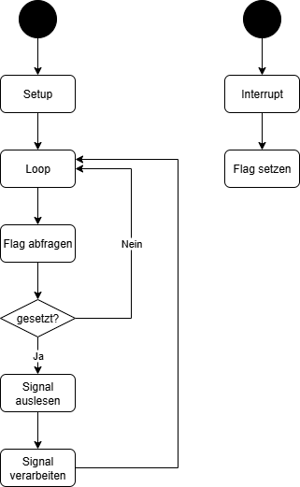
Technische Umsetzung – GPIO Erweiterung
Unterteilung in Setup und Loop
Kein Polling
Kein Aktive Wait
Notes:
Kein Aktives, zyklisches Abfragen (Polling)
-> Sehr langsam, unnötige Rechenzeit
-> Vor allem wegen I²C Kommunikation
StattdesseN
-> GPIO löst Interrupt aus
-> Interrupt setzt Flag
-> Loop fragt zyklisch Flag ab
-> Loop Interrupt handler auf

Slide 17
Technische Umsetzung – GPIO Erweiterung
Unterteilung in Setup und Loop
Kein Polling
Kein Aktive Wait
Notes:
Aktive Wait Kein Aktives Warten über Delay oder ähnliches
Würde ausführung des Loops unterbrechen
-> Damit die abarbeitung einzelner Interrupts verhindern.
-> Wird gleich anhand einer Funktion des Funkmoduls gezeigt

Slide 18
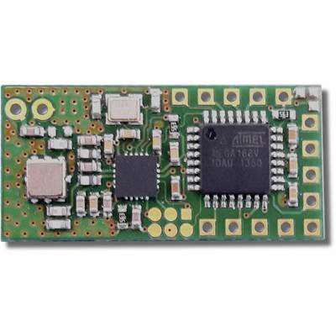
Technische Umsetzung – Funkmodul
Funkempfänger als Zukaufteil
Lernmodus über Mikrocontroller
Auswertung der Debugging-Signale
Ausgänge werden selbst beschalten
Notes:
Zukaufteil -> nur empfänger ohe zusatzbeschaltung wwird eingekauft
-> Bleibt kompatibel mit Fernbedinungen
-> Kann einfach als Aufsteckmodul realisiert werden
-> Keine Übermäßige Beschaltung nötig
-> Eigene Konfigurierung über Beschaltung möglich (Festlegung der Arbeitsfreuwenz, Aktivierung des Energiesparmodus)

Slide 19
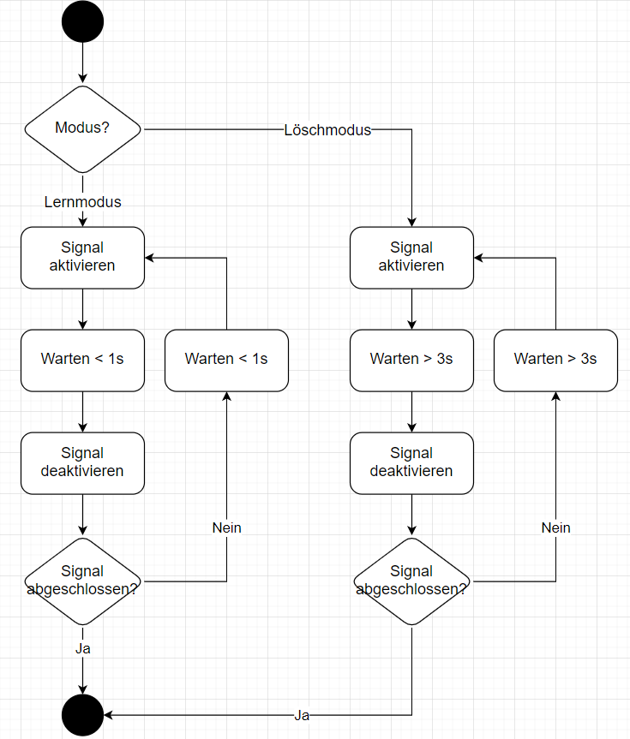
Technische Umsetzung – Funkmodul
Funkempfänger als Zukaufteil
Lernmodus über Mikrocontroller
Auswertung der Debugging-Signale
Ausgänge werden selbst beschalten
Notes:
Lernmodus:
Verschiedene Modi verfügbar
Werden über Häufigkeit des Drückens bzw impulse signalisiert
Vermeidung von Aktive Wait gut erkennbar
-> Würde alles lahm legen

Slide 20
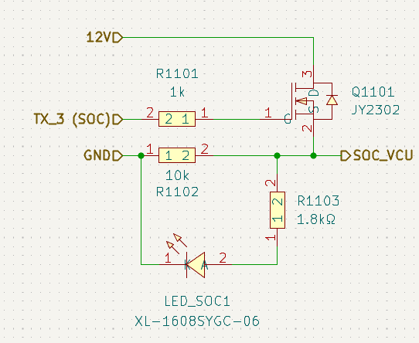
Technische Umsetzung – Funkmodul
Funkempfänger als Zukaufteil
Ausgänge werden selbst beschalten
Auswertung der Debugging-Signale
Lernmodus über Mikrocontroller
Notes:
Ausgänge selbst beschalten:
Ablauf der Signalverarbeitung Signal wird am Mikrocontroller empfangen
Signale via CAN aktiviert?
-> Can wird später betrachtet
-> Signale mit Transistor erzeugen -> zieht VCU Leitung auf 12V

Slide 21
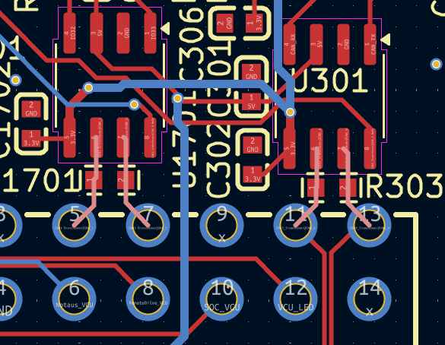
Technische Umsetzung – CAN
Layout
Definition von Signalen
Auswertung
Notes:
Layout:
2 CASN-Busse
Differenzielles Signal
Impedanzkontrolle wichtig: Kurze Leitungen, Paarallele Leitungen, Gleichlange leitungen
Keine Störungen: keine Kreuzenden Leitungen
120 Ohm Wiederstände an Enden des Busses
Abblockkondensatoren nah an Bauteilen
CAN-Kommunikation benötigt CAN_Controller und Transciever: Transciever übernimmt nur erzeugung der tatsächlichen Pegel auf dem Bus Controller alles andere
CAN2 Controller extern über SPI
_> Fehlerauswertung, Erzeugung der Nachrichten, Auswerten der Frames

Slide 22
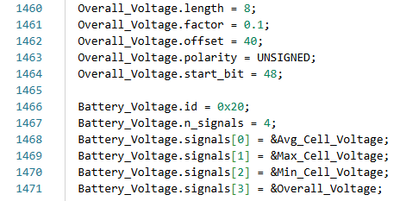
Technische Umsetzung – CAN
Layout
Definition von Signalen
Auswertung
Notes:
Messages und Signale in DBC-Files realisiert
-> Wird nicht als DBC-Files eingebunden, da nur wenige Messages/Signale
-> Stattdessen in Setup als Struct definiert
-> Signale ändern sich nicht
Erleichtert Auswertung und Bauen von Nachrichten ungemein
-> Message wird über ID ermittelt, Zerlegen in Signale durch length und Startbis -> Auswertung Signale über Offset und Factor

Slide 23
Technische Umsetzung – CAN
Layout
Definition von Signalen
Auswertung
Notes:
Interrupt wenn CAN-nachricht kommt Can-Controller kann bereits filtern
Loop arbeitet Flags ab
Nachrichten abarbeitung priorisierbar empfangener wert wird in globale Variable geschrieben
-> Nicht direkt weiterverarbeitet, sondern in Loop zykliswch abgefragt von bestimmten Funktionen Überleitung: Wer die CAN-Daten braucht sind die Livedaten

Slide 24
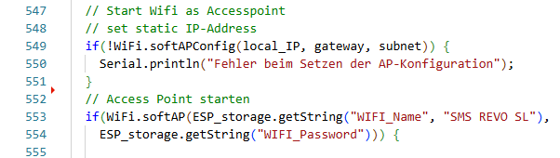
Technische Umsetzung - WLan
WLan
ESP als Accesspoint
Daueraktiv
Zugriffsgeschützt
Notes:
ESP fungiert als Accesspoint
-> Erzeugt eigenes Wlan-Netzwerk
-> Mit Handy, Tablet, Laptop verbindbar
Zugriffsgeschützt
-> Initial identisches Passwort für alle
-> Vom Kunden veränderbar
-> Standartverbindugn wie normales Wlan
Daueraktiv
-> Deaktiviewrung sperrt Webseiten
-> Bleibt aktiv für Herstellermenü

Slide 25
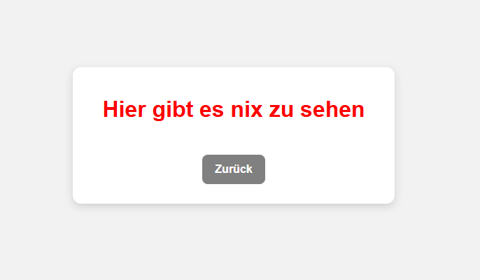
Technische Umsetzung - WLan
WLan
ESP als Accesspoint
Daueraktiv
Zugriffsgeschützt
Notes:
ESP fungiert als Accesspoint
-> Erzeugt eigenes Wlan-Netzwerk
-> Mit Handy, Tablet, Laptop verbindbar
Zugriffsgeschützt
-> Initial identisches Passwort für alle
-> Vom Kunden veränderbar
-> Standartverbindugn wie normales Wlan
Daueraktiv
-> Deaktiviewrung sperrt Webseiten
-> Bleibt aktiv für Herstellermenü
-> Keine Webserver funktionalität verfügbar, da seiten niocht exiastieren, außer herstellermenü

Slide 26
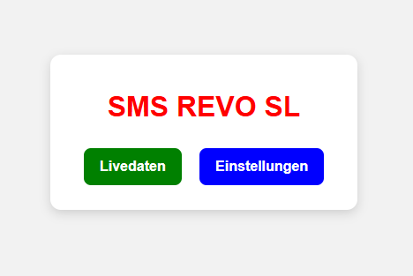
Technische Umsetzung - WLan
Webserver
Über Browser erreichbar
Hostet Webseiten
Livedaten
Kundenmenü
Herstellermenü
Notes:
Browser:
192.168.4.1
Webseiten als HTML Realisiert
Livedaten
-> Über Javascript automatisch aktualisiert
-> CAN-Daten werden in Globale variable geschrieben
-> Webserver ließt nur Variable
-> Muss nicht CAN handlen

Slide 27
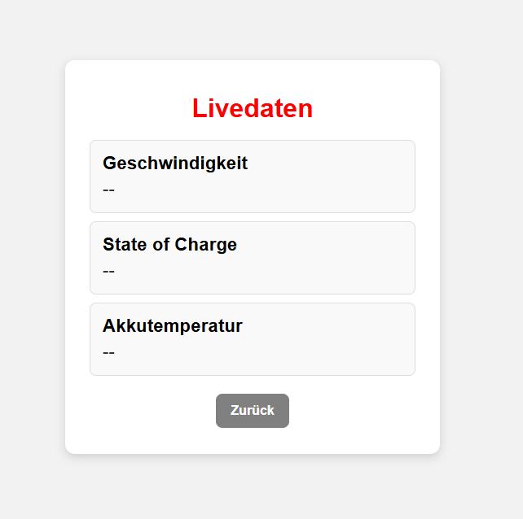
Technische Umsetzung - WLan
Webserver
Über Browser erreichbar
Hostet Webseiten
Livedaten
Kundenmenü
Herstellermenü
Notes:
Livedaten
-> Über Javascript automatisch aktualisiert
-> CAN-Daten werden in Globale variable geschrieben
-> Webserver ließt nur Variable
-> Muss nicht CAN handlen
Nicht endgültig, nicht vollständig
Mehr proof of koncept Mehr daten sollen angezeigt werden

Slide 28
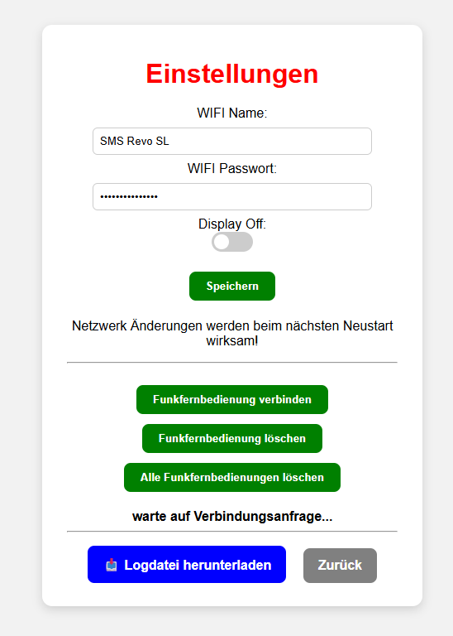
Technische Umsetzung - WLan
Webserver
Über Browser erreichbar
Hostet Webseiten
Livedaten
Kundenmenü
Herstellermenü
Notes:
Kundenmenü
-> Ändern von Anmeldedaten
-> Ändern von Display Timeout
-> Lernmodus Funkmodul
-> Download Logdaten
Einstellungen werden erst gespeichert, wenn Button gedrückt wird
-> Überprüfung Wlan-Passwort
-> Änderunge nwerden persistent gespeichert
Nutzer antwort auf Aktivierung des Lernmodus
-> Realisiert über Java-Skript

Slide 29
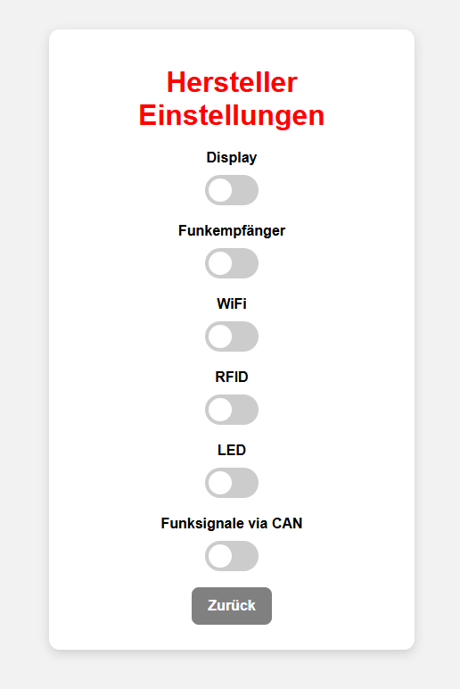
Technische Umsetzung - WLan
Webserver
Über Browser erreichbar
Hostet Webseiten
Livedaten
Kundenmenü
Herstellermenü
Notes:
Herstellermenü
Immer aktiv
Nur über RFID Freischaltbar
Seite existiert nicht, bis RFID freischaltung
Ziel: Modularität
-> Funktionsumfang veränderbar ohne neue Software
-> Identischer Softwarestand auf allen Kart, unabhängig bvon Funktionen
Realisiert über AJAX
-> Asynchronous JavaScript And XML
^-> Änderungen werden erkannt und automatisch gespeichert
-> Seite muss nicht neu geladen werden

Slide 30
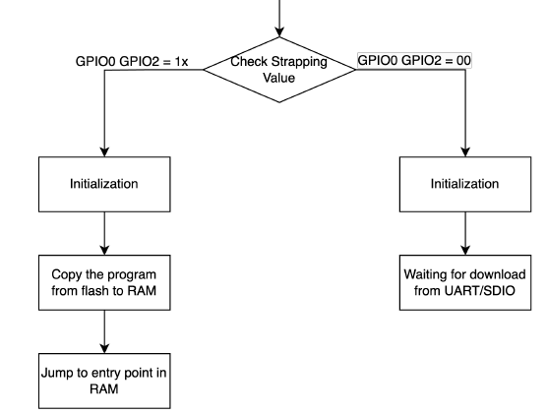
Programmierschnittstelle
Strapping Pins
Programming header
Micro-USB Buchse
Ablauf
Notes:
Strapping Pins bestimmen Bootmode
IO 0/2 auf 00
-> Boot from Uart

Slide 31
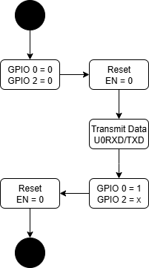
Programmierschnittstelle
Strapping Pins
Programming header
Micro-USB Buchse
Ablauf
Notes:
Ablauf:
Uart Boot Config
Rreset
Data an U0RXD/TXD
Wenn Abgeschlossen
Uart Normal Config
Reset

Slide 32
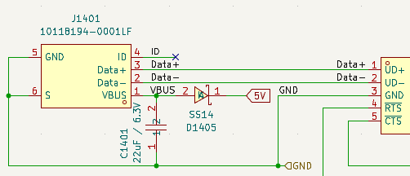
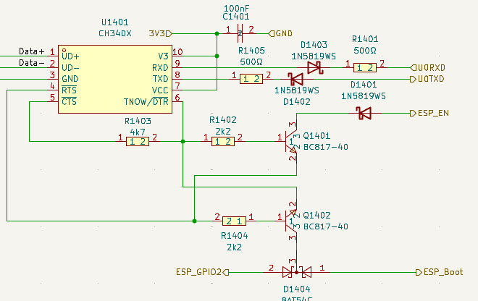
Programmierschnittstelle
Strapping Pins
Programming header
Micro-USB Buchse
Ablauf
Notes:
Programming Header
EN
GPIO 0 U0RXD
U0TXD
VCC
GND
Flashen mit DevKit USB
Flashen von PC
Zusätzlich serielle Debugging Schnittstelle USB arbeitet auf 5V
Speißt in 5V Pfad ein
Benötigt Seriellen Wnadler Serial USB – UART
Über Transistoren Autoreset Schaltung gebaut
RTS – Request To Send
CTS – Clear To Send
DTR – Data Termina lReady
Dioden nur als Schutzbeschalt8ung vorgesehen, keinen Funktionelle nZweck

Slide 33
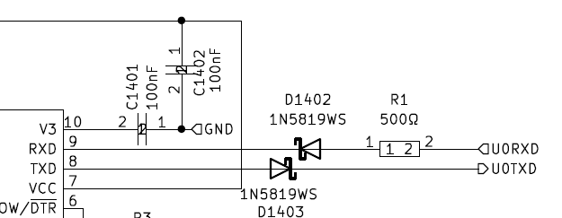
Test / Inbetriebnahme
Inbetriebnahme gescheitert
Fehler
Test nicht durchführbar
Notes:
Inbetriebnahme
-> Isolationsmessung erfolgreich
-> Spannungsmessung erfolgreich
-> Softwareaufspielen gescheitert
Schaltung nicht testbar
-> Software nicht aufspielbar
-> Daher nichts zu Display
-> Display sollte nach gesmatschaltung in Betrieb genommen werden
-> Bereits vollständige fertige Library
Fehler:
U0RXD und U0TXD am EXP vertauscht
RXD -> U0TXD
TXD -> U0RXD
Zusätzlich:
D1403 D1404
verpolt
Zusätzlich
Flasdche Pins am ESP
Pins grundsätzlich frei belegbar
Für Serielle Schnittstelle auch in ordnung (Test erfolgreich am DevKit
Nicht aber für Bootmodus (Daher auch kein Flashen über programming Header)
Zusätzlich
Falsches Diodenbauteil für Strapping Pins
Gesperrt, undefinierter Pegel
-> Insgesamt zuviele Fehler für eine Pfuschklöasung

Slide 34
Fazit
System nicht lauffähig
Kein fehlgeschlagenes Projekt
Fehler einfach behebbar
Erfüllung Anforderung undefiniert
Notes:
Inbetriebnahme
-> Isolationsmessung erfolgreich
-> Spannungsmessung erfolgreich
-> Softwareaufspielen gescheitert
Schaltung nicht testbar
-> Software nicht aufspielbar
-> Daher nichts zu Display
-> Display sollte nach gesmatschaltung in Betrieb genommen werden
-> Bereits vollständige fertige Library
Fehler:
U0RXD und U0TXD am EXP vertauscht
RXD -> U0TXD
TXD -> U0RXD
Zusätzlich:
D1403 D1404
verpolt
Zusätzlich
Flasdche Pins am ESP
Pins grundsätzlich frei belegbar
Für Serielle Schnittstelle auch in ordnung (Test erfolgreich am DevKit
Nicht aber für Bootmodus (Daher auch kein Flashen über programming Header)
Zusätzlich
Falsches Diodenbauteil für Strapping Pins
Gesperrt, undefinierter Pegel
-> Insgesamt zuviele Fehler für eine Pfuschklöasung

Slide 35
Ausblick
Neue Bestellung
Over-The-Air Diagnose
Webserver auslagen
Over-The-Air Update
VCU + Option 1 integrieren
Notes:
Neue Bestellung: Aktuell in Vorbereitung
Anforderungen haben sich geändert
Batterieliefernat Pleite
-> Neuer Akku besser
-> 12V Ausgang
-> SOC-Signal
-> Weniger Arbeit für VCU
RFID-Reader nicht mehr lieferbar
-> Umstieg
-> Konzeptanalyse zeigt: Alternative vbesser, wegen Sicherheit ungeeignet
-> Umstieg bei Chips, niedrigerer Standart
-> Schnittsdtelle bereits vorher vorgesehen (SPI)
Over the Air update
-> ESP mit 2 NICS
-> netzwerk aufbauen und ins Internet
-> Kann Kartsoftware herunterladen
-> Kann VCU über CAN flashen
-> bereits existent (Laderack)
-> kein Techniker mehrt vor ort
Over the Air-Disgnose
-> Logs über Internet
-> Kein Techniker mehr vor ort
Websserver auslagern
-> Ähnlich wie bei Smart Home
-> Kart sendet Daten per Internet an Server -> Kunde greift auf Server zu
-> Bessere Authentifizierung
-> ESP wird entlastet
ESP hat kapazitäten VCU zu ersetzen
-> teures Zukaufteil
-> Leistungsschwächer als ESP
-> Kabelbaum entfällt komplett
-> Kommunikation wird verringert
-> CAN2 entfällt
-> Besseres Packaging

Slide 36
Vielen Dank
Gerne Fragen

